Slide 1
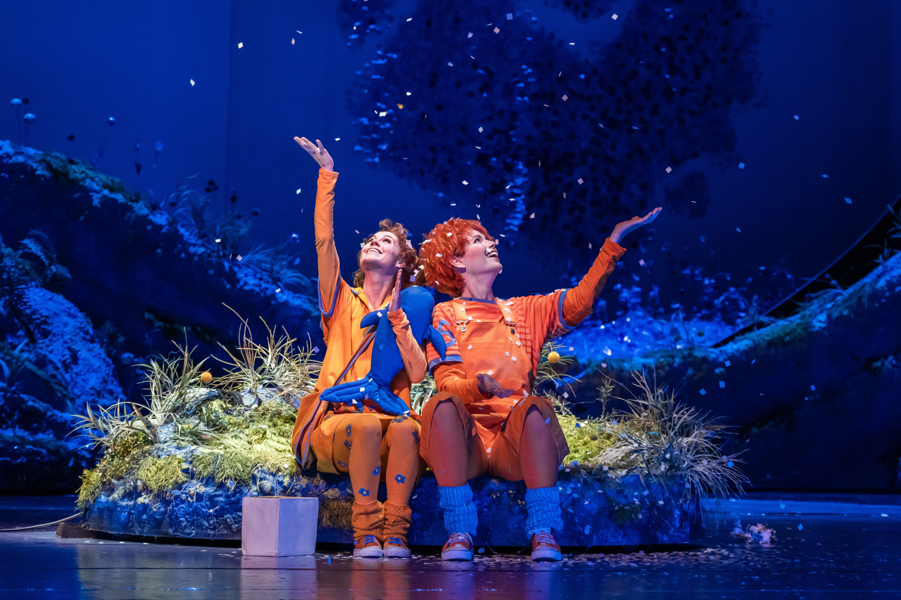
Hänsel & Gretel
Oper Leipzig

Slide 2
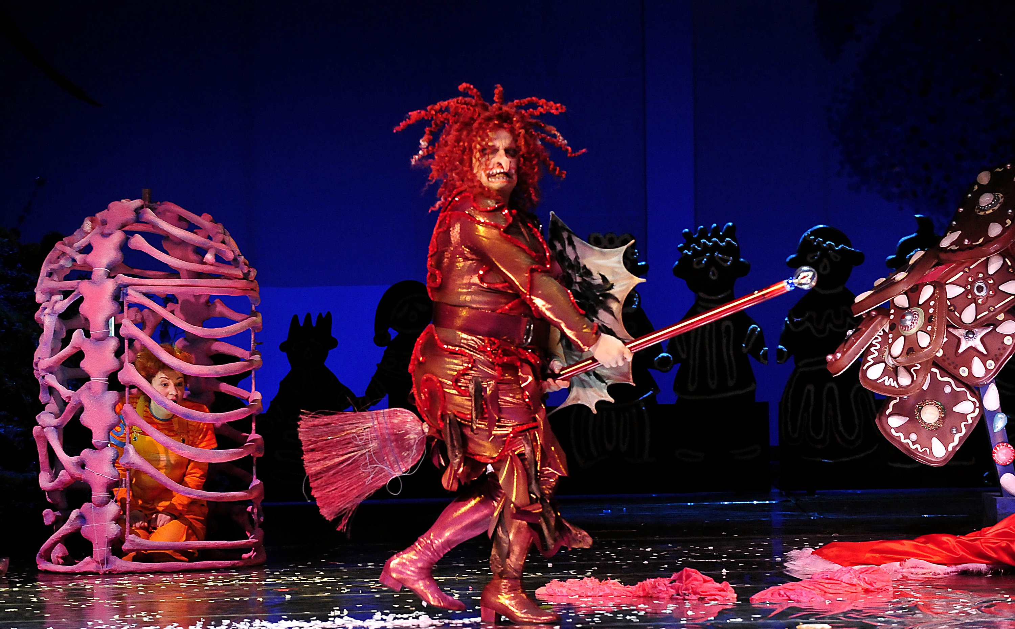
Wir mochten die Hexe
Wir mochten das sie Vorbei geflogen ist.
Sie (er) war lustig.
Und wie sie explodiert ist.

Slide 3
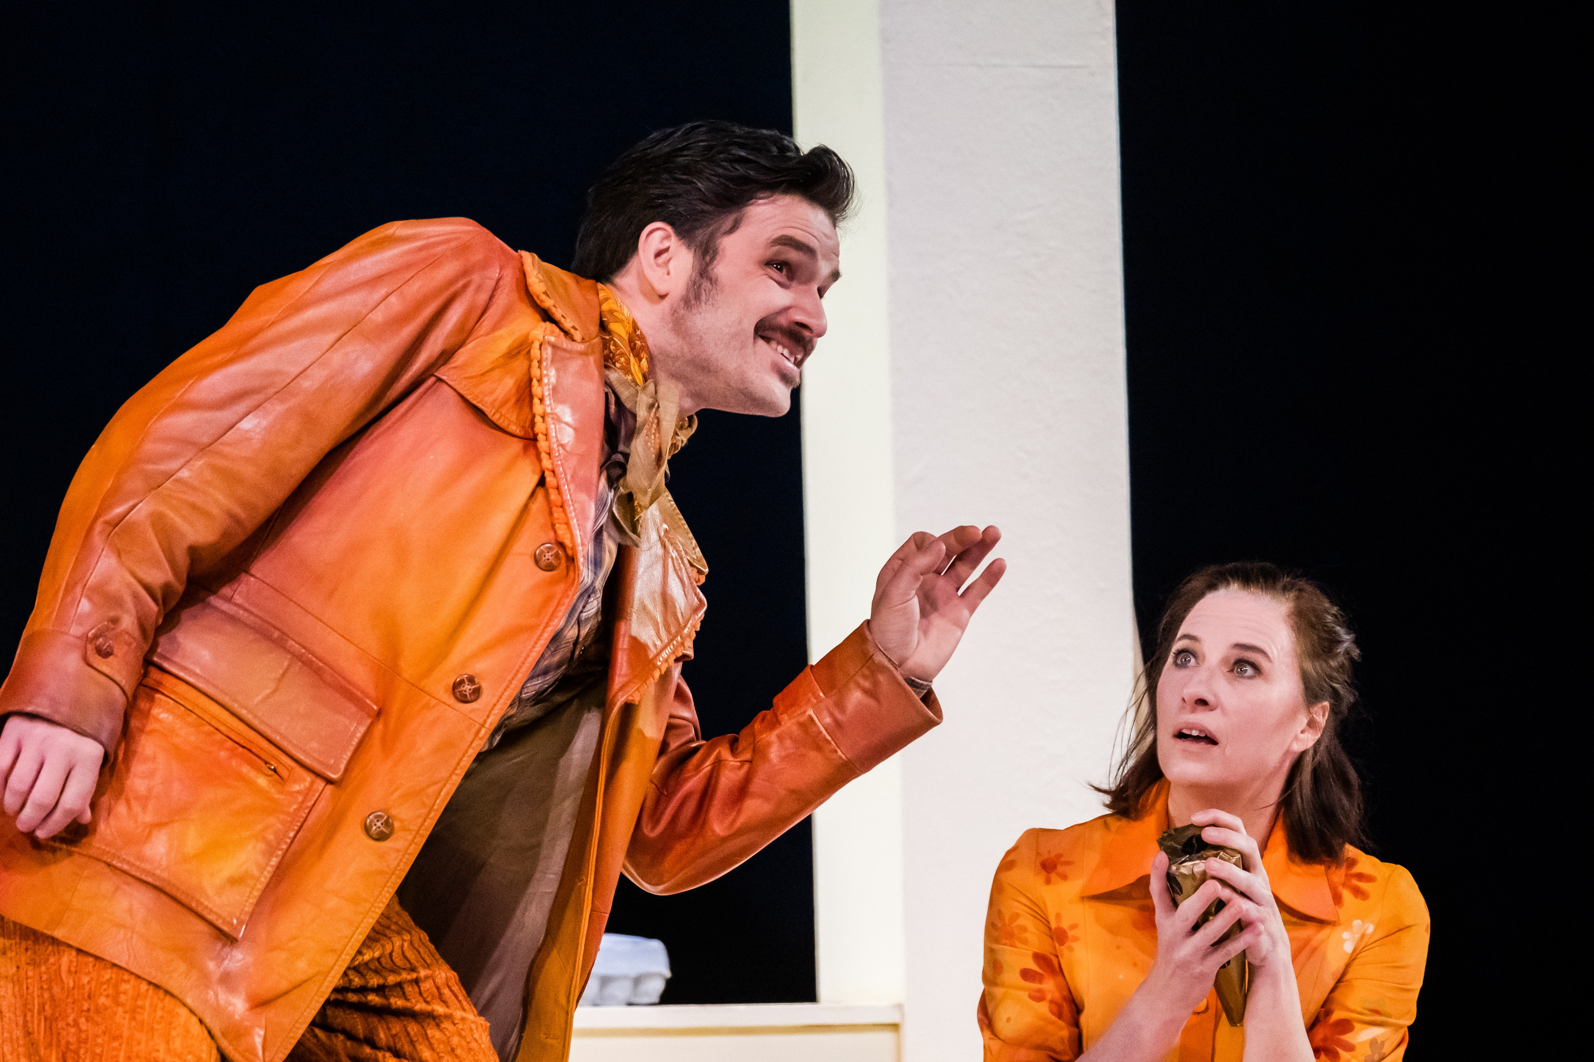
Wir mochten den Vater sehr
Der Vater von Hänsel und Gretel war lustig
Vater er hat gut gesungen
und das er betrunken war Fanten wir lustig

Slide 4
Die Mutter von Hänsel und Gretel
Die Mutter war lustig
Sie hat gut gespielt
Sie konnte gut singen

